Slide 1
«Божья коровка»
ЗАНЯТИЕ ПО РИСОВАНИЮ
ВОСПИТАТЕЛЬ: Петрова Н.В.

Slide 2
Конспект занятия по рисованию «Божья коровка»
Цель:
Развивать умение детей рисовать яркие выразительные образы насекомых.
Задачи:
Обучающая: развивать умение детей рисовать яркие выразительные образы насекомых. Расширять и уточнять знания детей о насекомых.
Развивающая: Совершенствовать технику рисования и работу с трафаретом (овал). Умение из формы нарисовать насекомое и оформить фон в виде листочка.
Воспитывающая: Воспитывать интерес и бережное отношение ко всему живому.

Slide 3
Нам необходимо
Здравствуйте, уважаемые родители ! Перед началом нашего занятия предлагаю подготовить : альбомный лист, карандаши черного, красного и зеленого цвета, трафарет овала по размеру рисунка
Уважаемые родители! Объясните, пожалуйста, ребёнку задания, сфотографируйте его в процессе их выполнения и поделитесь этой информацией с воспитателем. Спасибо за помощь!

Slide 4
Здравствуйте, ребята! Сегодня мы с вами повторим тему « Насекомые» Отгадайте загадки:

Slide 5
Попробуйте догадаться о ком идёт речь.
Утром ползает,
В полдень недвижимо,
А вечером летает.

Slide 6
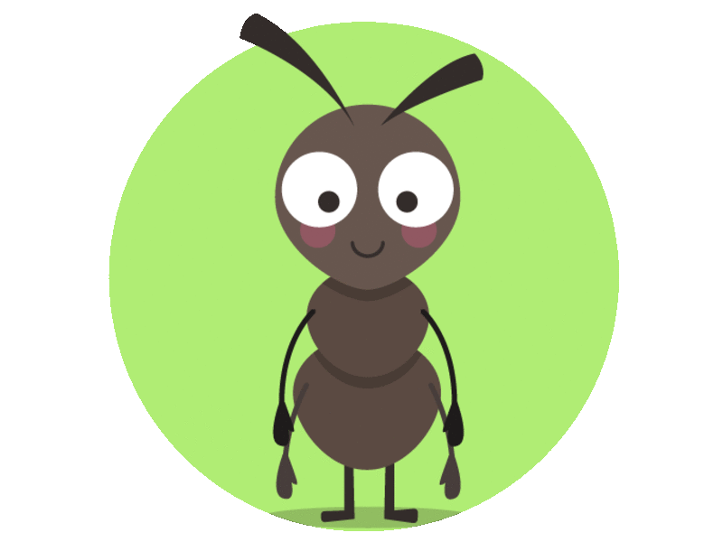
Попробуйте догадаться о ком идёт речь.
В лесу у пня суетня, беготня:
Народ рабочий целый день хлопочет.

Slide 7
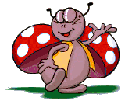
Попробуйте догадаться о ком идёт речь.
Шевелились у цветка
Все четыре лепестка.
Я сорвать его хотел -
Он вспорхнул и улетел.

Slide 8
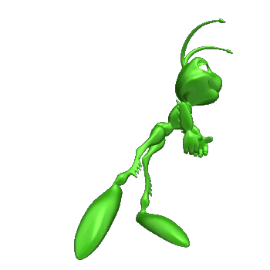
Дети, смотрите, какая картинка:
Чёрные точки на красненькой спинке.
Божья коровка на длинной травинке –
Как светофор на зелёной тропинке.
А по тропинке бежит паровоз –
Нету руля у него и колёс,
Рельсы по травке ещё не проложены,
Вместо колёсиков множество ножек.
Топает следом отряд муравьишек,
Веточку тянут - тяжёлую слишком.
Надо отряду к закату успеть
В свой муравейник. И дверь запереть.
Вот кузнечик бойко скачет,
Лишь коленочки маячат.
И стрекочет, и стрекочет,
Над улиткою хохочет.
А улиточка – тихоня –
Вот ленивая засоня!
Даже не шевелится,
На грибочке греется.

Slide 9
Это кто?
Бабочка

Slide 10
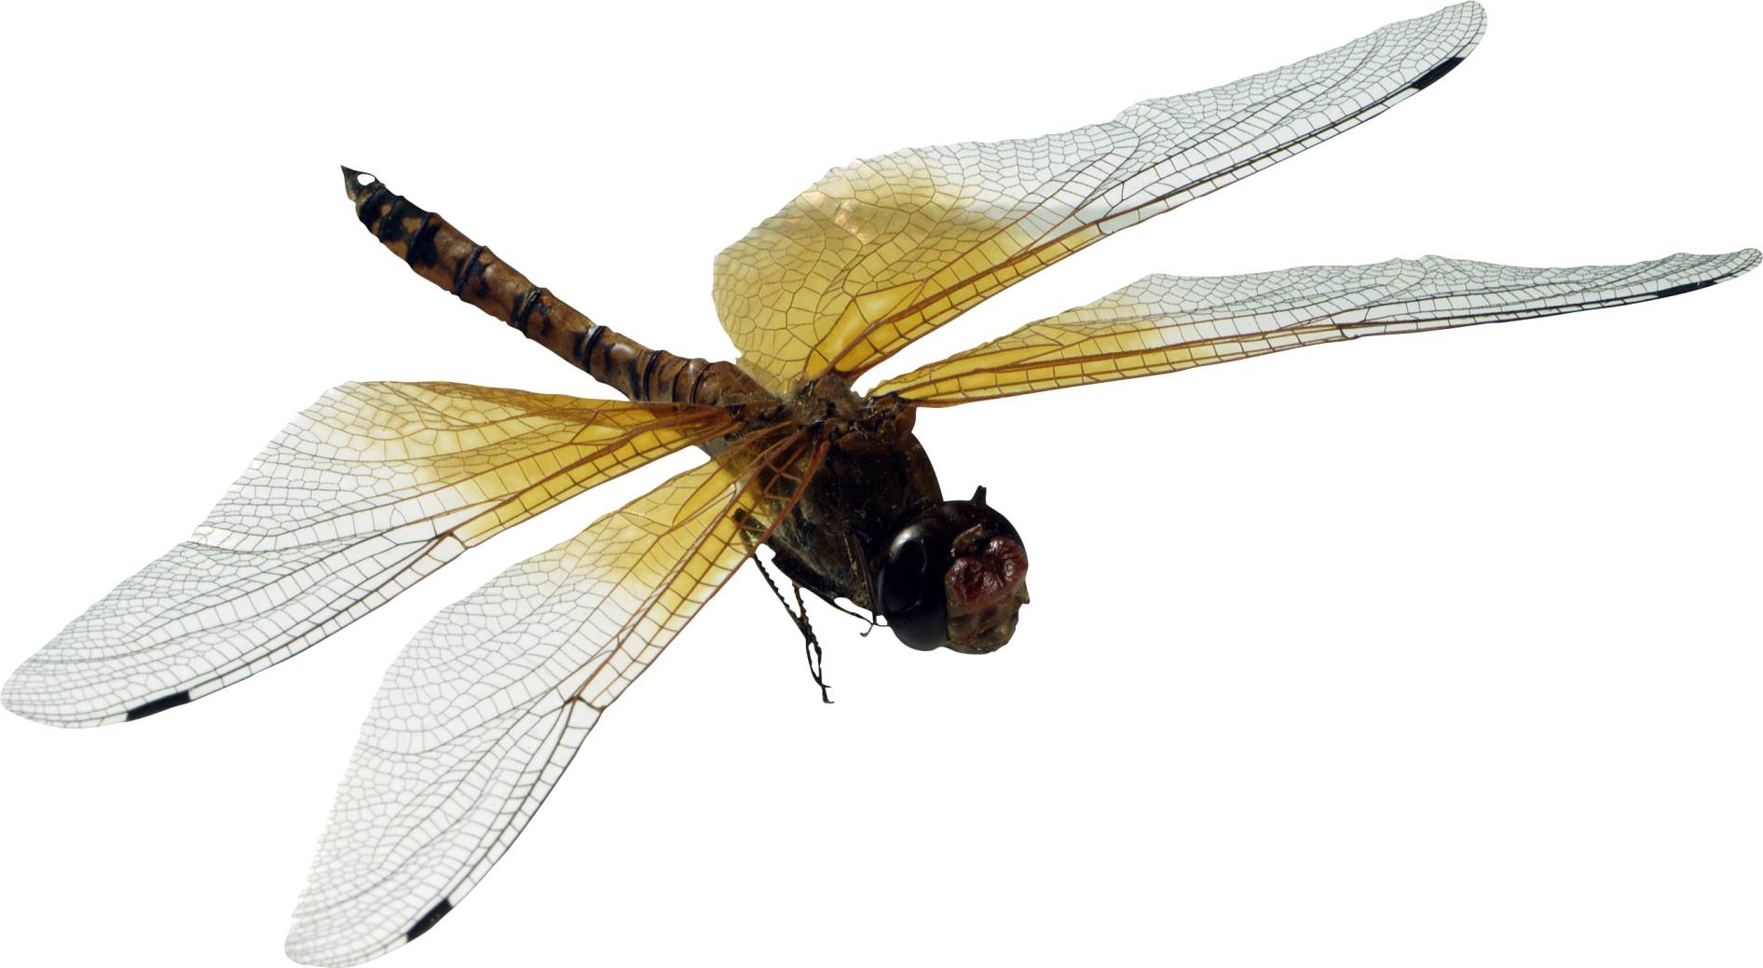
Это кто?
Стрекоза

Slide 11
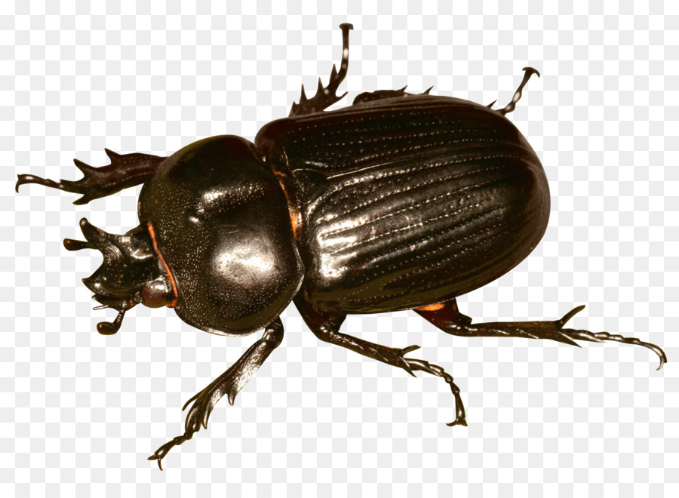
Это кто?
Жук

Slide 12
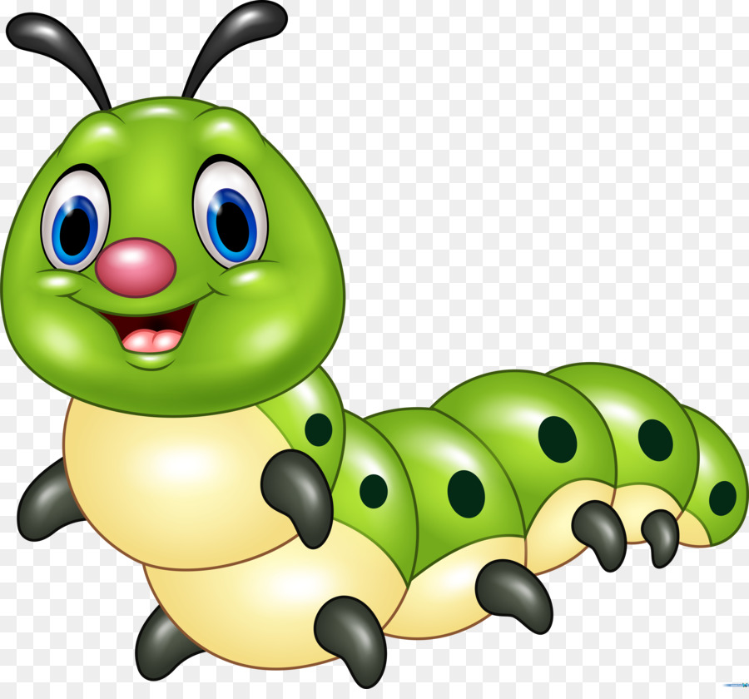
Это кто?
Гусеница

Slide 13
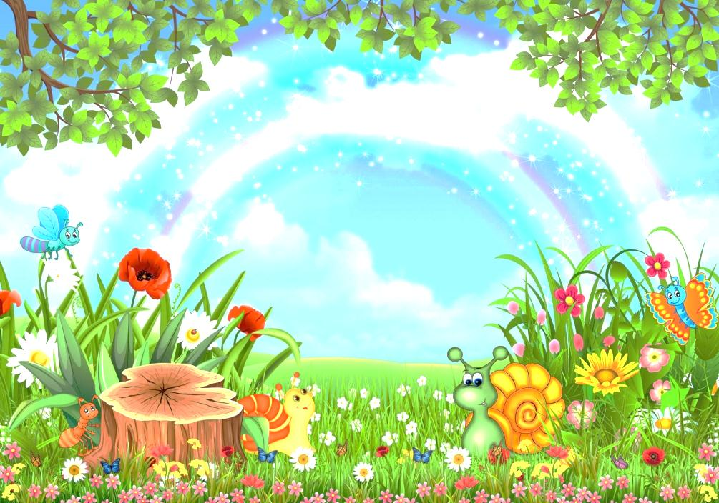
Мы божьи коровки (прыжки) -
Быстрые и ловкие (бег на месте!
По травке сочной мы ползем (волнообразные движения руками,
А после в лес гулять пойдем (идем по кругу) .
В лесу черника (тянемся вверх) и грибы (приседаем…
Устали ноги от ходьбы (наклоны!
И кушать мы давно хотим (гладим животик…
Домой скорее полетим («летим» нас свои места!

Slide 14
Отгадайте кого мы сейчас будем рисовать.
Полети на небо.
Там твои детки,
Кушают конфетки.
Всем по одной,
А тебе - не одной.

Slide 15
Правильно, о божьей коровке. Если посадить на ладошку божью коровку и проговорить ей эти слова, она расправит свои крылышки и улетит. Божья коровка – очень красивый маленький жучок с ярко красной или оранжевой спинкой, украшенной чёрными точками. Эти жучки приносят людям большую пользу, они поедают вредных насекомых.

Slide 16
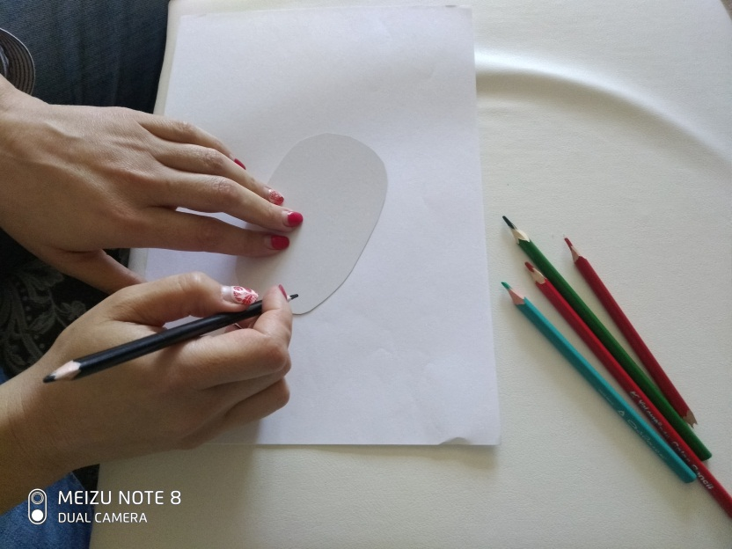
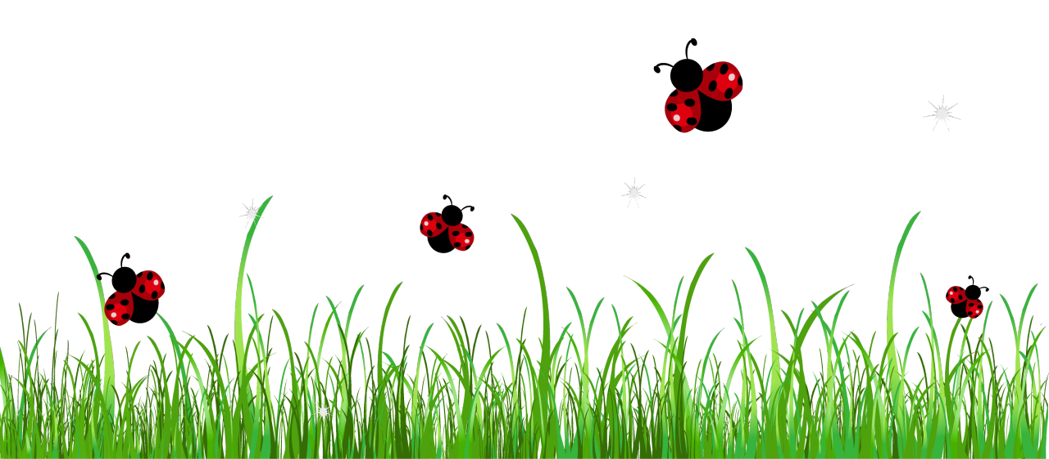
Ребята мы будем рисовать божью коровку.
Для этого мы возьмем трафарет овальный и обведем его.
Скажи ребята какие есть особенности у божьей коровки.

Slide 17
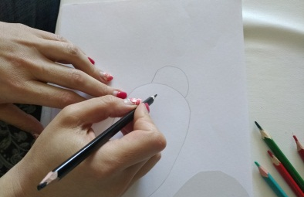
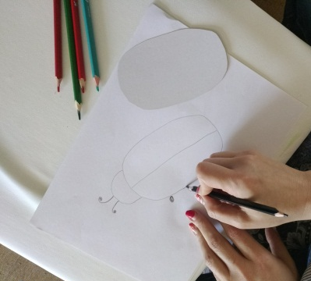
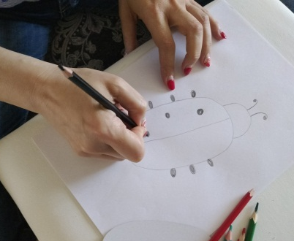
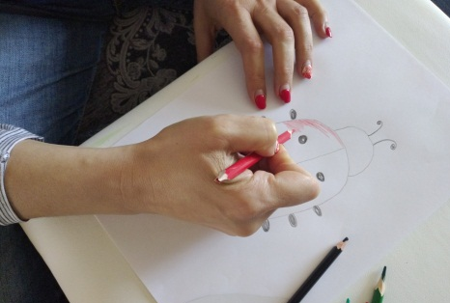
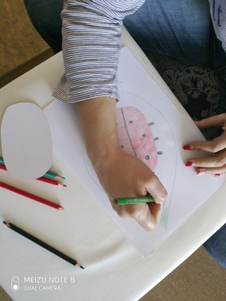
Сначала мы разделим наш овал на две равные половинки черным карандашом и у нас получилась спинка нашего насекомого.
Следом рисует точки на каждом крыле по три точки.
За тем мы закрашиваем наши крылья в красный цвет. Пририсовываем голову и усики. Ножки по желанию самих детей.
Фоном нам будет служить зеленый листок который дети рисуют как им нравится и тоже закрашивают в зеленый цвет.

Slide 18
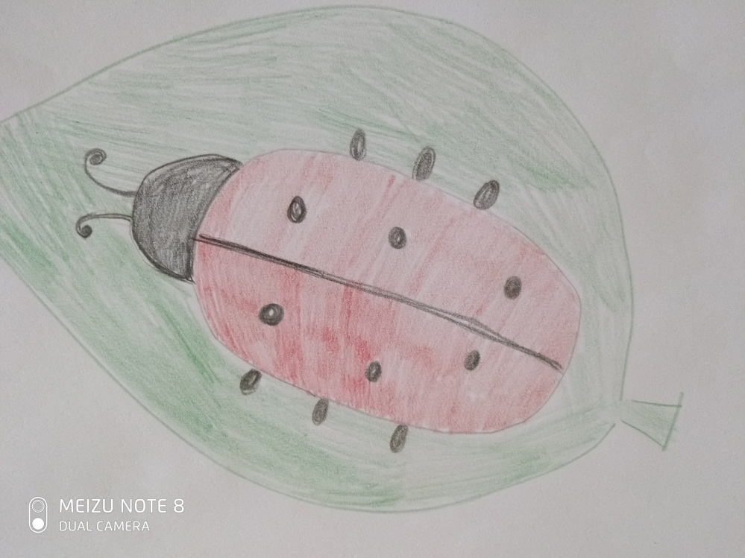
Посмотрите, что получилось
.

Slide 19
До новых встреч! Ждем ваших работ!
.

